Slide 1
Naturālo produktu internet veikals "Pārtika mājās"
Autors: Ņikita Duma D4-2

Slide 2
Uzdevuma nostādne
Izveidot web lietotni, kurā lietotājiem būs iespēja apskatīt produkciju un pasūtīt to.
Sistēmas galvenie mērķi:
Realizēt responsīvu lietotni
Nodrošināt registrēšanu un autorizēšanu
Preces pievienošana un pirkšana

Slide 3
Izmantotas izstrādes tehnoloģijas
HTML
CSS
PHP
JS
SQL

Slide 4
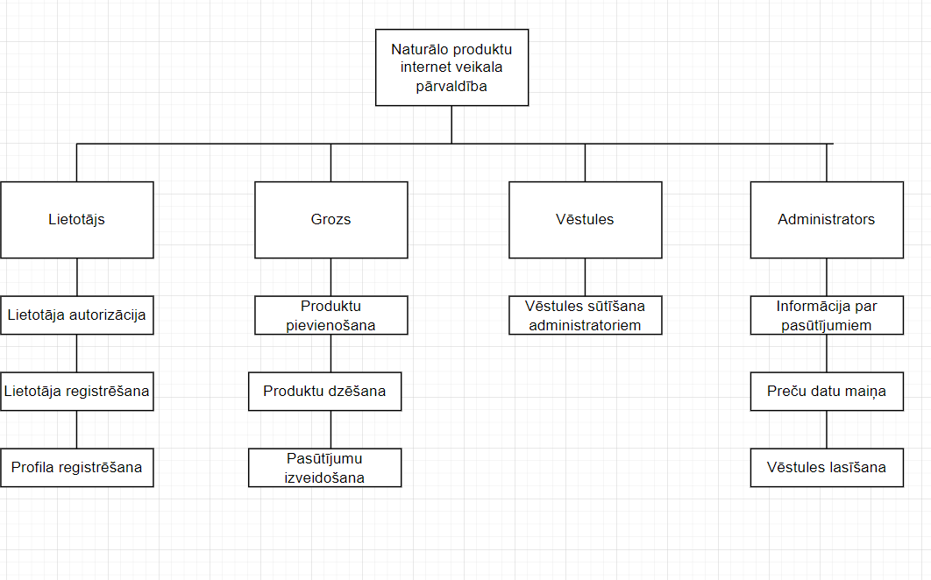
Funkcionālās dekompozīcijas diagramma

Slide 5
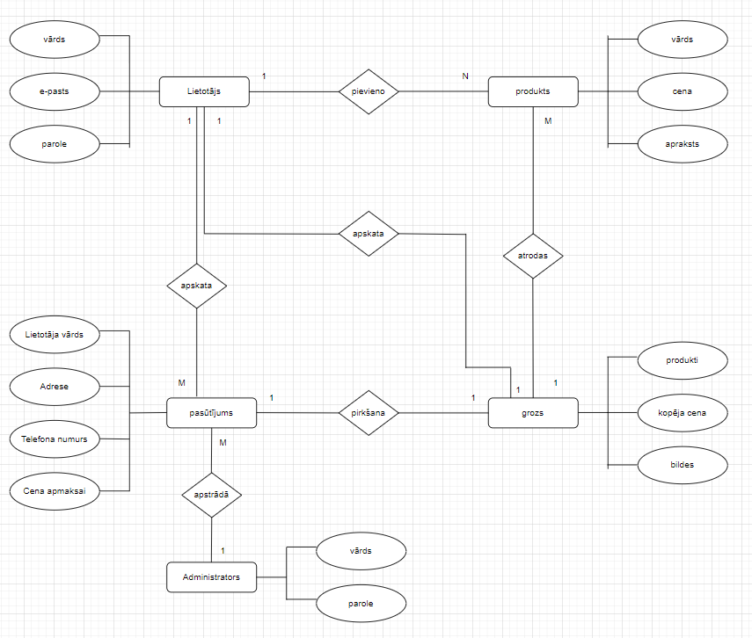
ER Diagramma

Slide 6
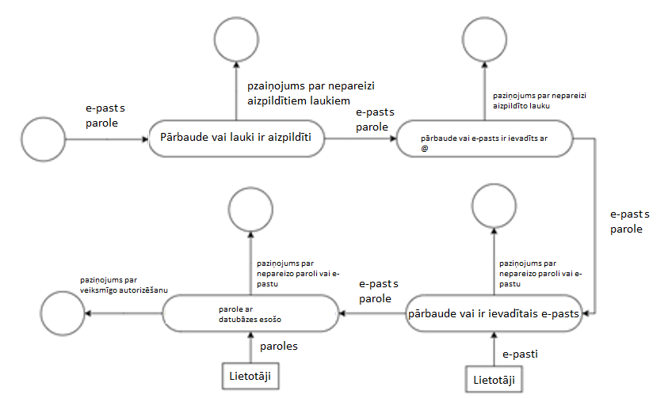
Datu plūsmu diagramma
Lietotāja autorizācija

Slide 7
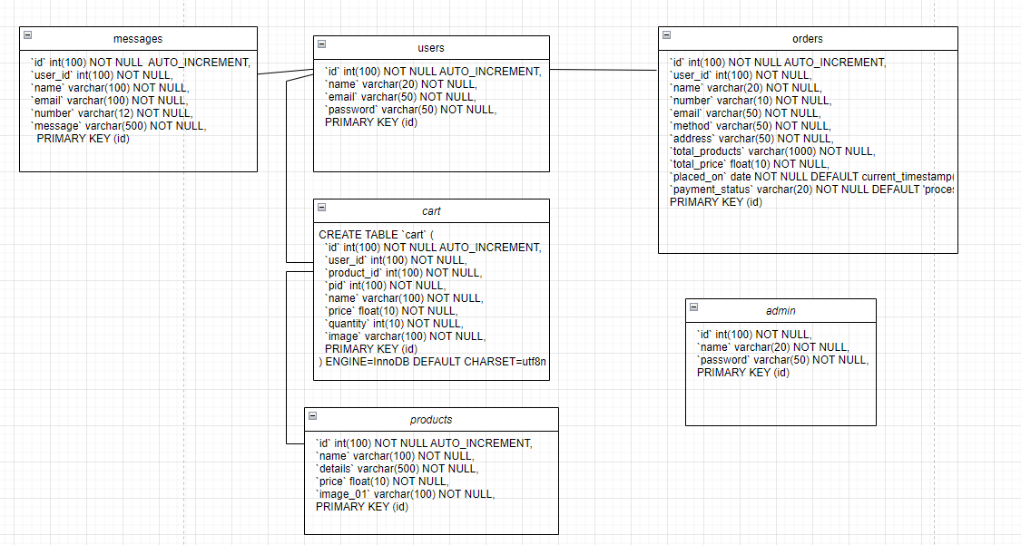
Tabulu saišu shēma

Slide 8
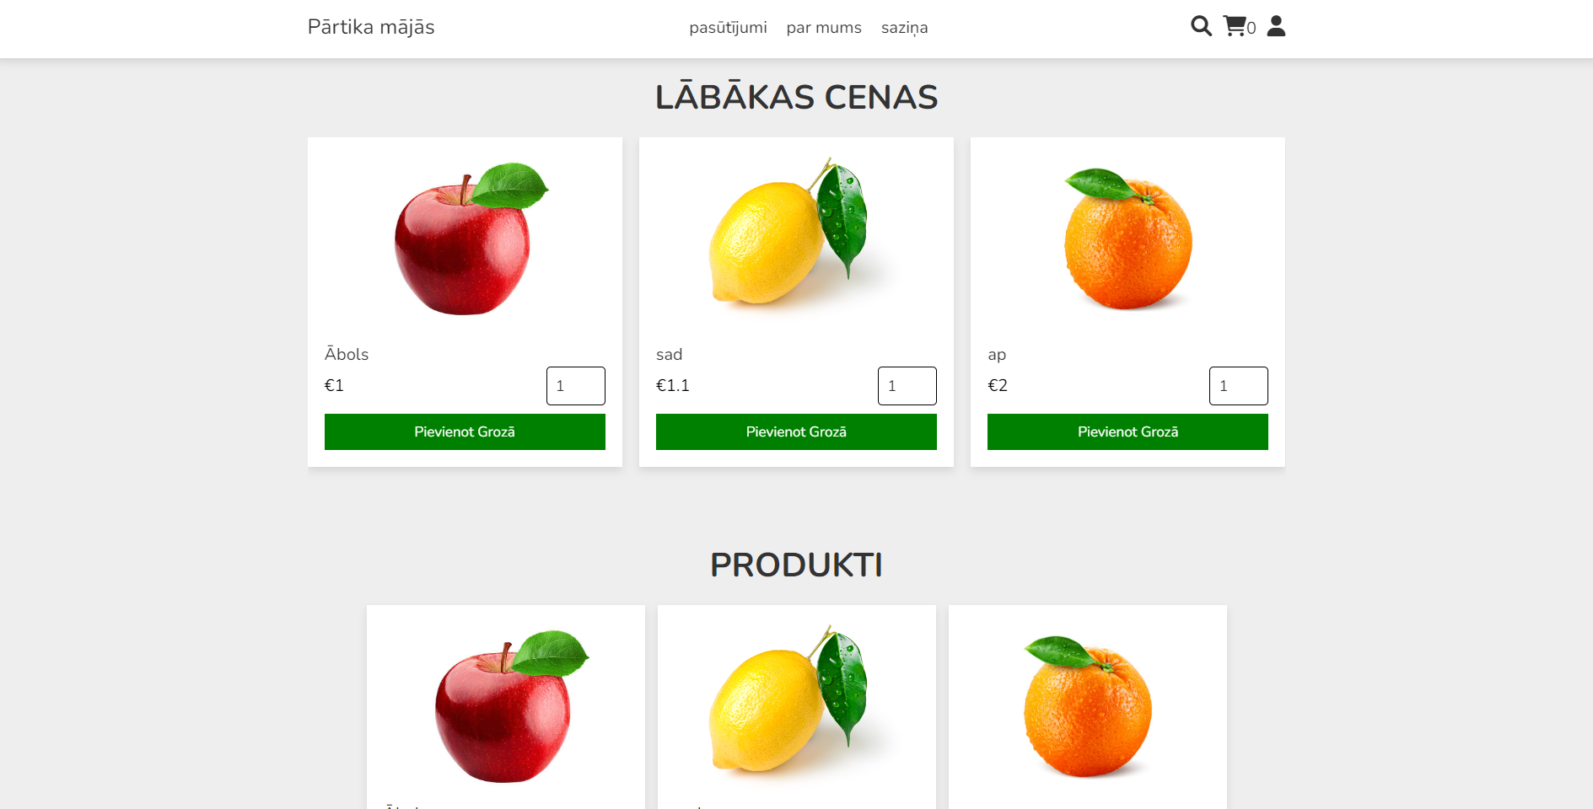
Programmas galvena loga attēls

Slide 9
Paldies par uzmanību!

